Slide 1
ПІДЛОГОВІ ВЕНТИЛЯТОРИ

Slide 2
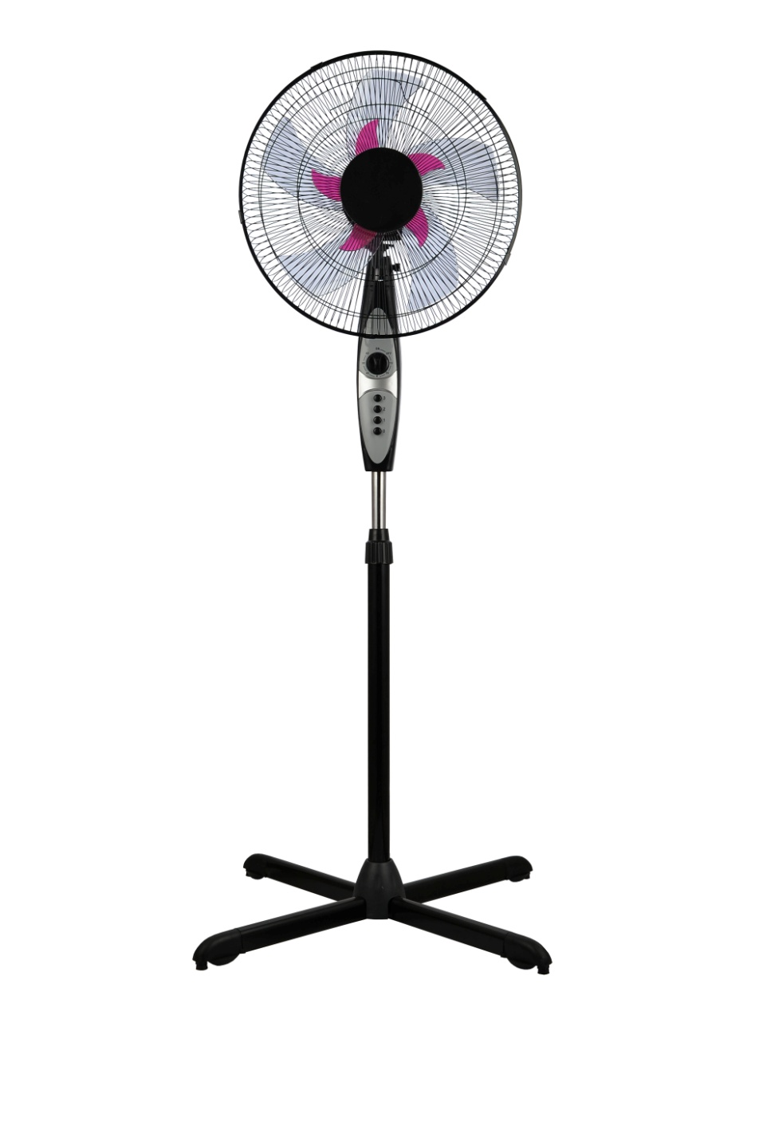
RAF70-B Double Blade
Потужність, Вт: 45
Кількість швидкостей: 3
Діаметр, см : 40
Матеріал лопатей: пластик
Кількість лопатей: 5 на великому пропелері+5 на маленькому пропелері
Тип управління: кнопкове
Можливість регулювання: по висоті, кут нахилу
Додаткові функції: таймер 60хвилин, автоповорот
Регульована висота: макс. 1,65м
База: хрестоподібні ножки, довжина 75см
Колір: чорний
Упаковка: 1шт

Slide 3
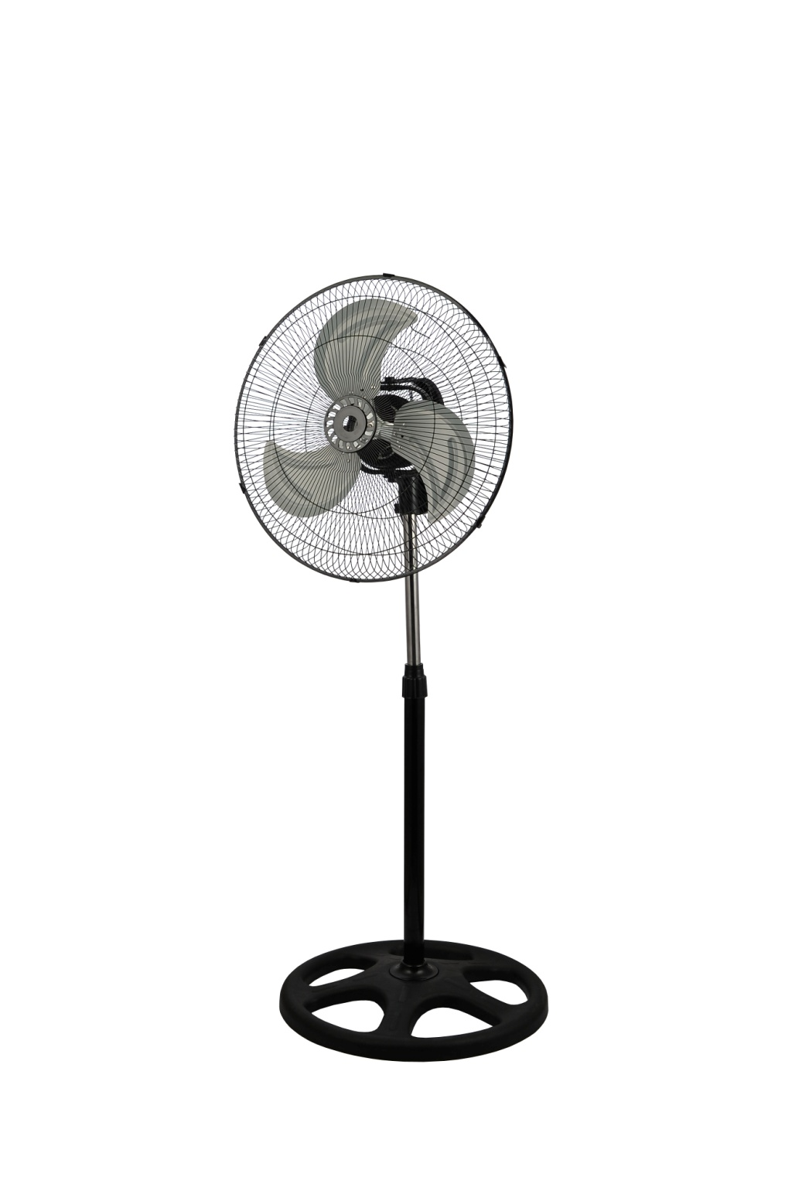
RAF80-SS360
Потужність, Вт: 55
Кількість швидкостей: 3
Діаметр, см : 46
Матеріал лопатей: нержавіюча сталь
Кількість лопатей: 3
Тип управління: кнопкове
Можливість регулювання: по висоті, кут нахилу
Додаткові функції: обертання на 360
Регульована висота: макс. 1,2м
База: кругла, діаметр 50см
Колір: чорний
Упаковка: 1шт

Slide 4
НАСТІЛЬНІ ВЕНТИЛЯТОРИ

Slide 5
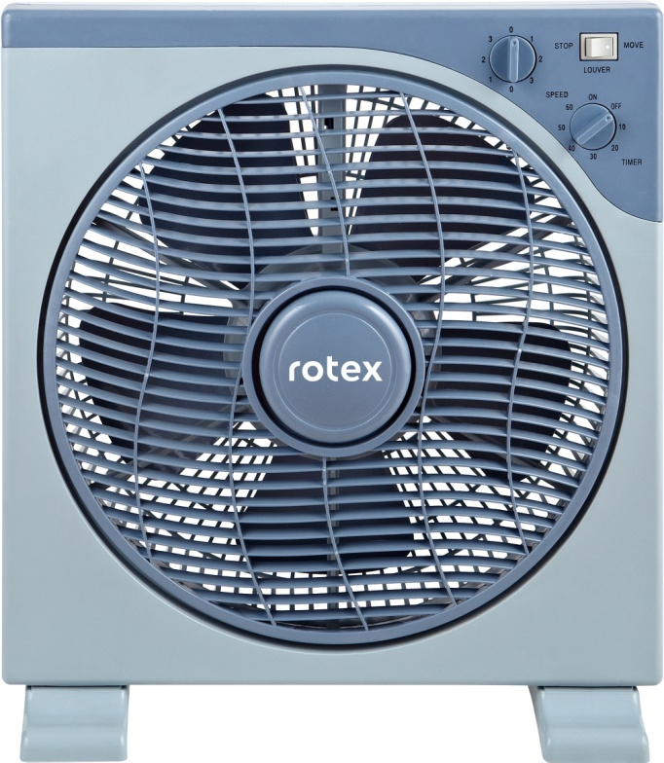
RAT12-E
Потужність, Вт: 40
Кількість швидкостей: 3
Діаметр, см : 30
Матеріал лопатей: пластик
Кількість лопатей: 5
Тип управління: кнопкове
Додаткові функції: таймер 60 хвилин, захист при перекиданні
Колір: сірий
Упаковка: 1шт

Slide 6
Дякуємо за увагу!
ВІДДІЛ ПРОДАЖІВ
(044) 207-10-43 (вн.1028)
sale@rotex.net.ua
СЕРВІСНЕ ОБСЛУГОВУВАННЯ
(044) 207-10-47
support@rotex.net.ua
Україна, м. Київ

